Slide 1
اختلالات رشدی
احمدرضا موحدی

Slide 2
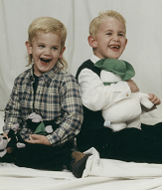
Developmental disability or global developmental delay
حالت های مزمن که ناشی از نقض ذهنی و فیزیکی است
مشکلاتی در زندگی افراد ايجاد می کند مثل: مشکل در زبان، حرکت، یادگیری، مراقبت از خود، زندگی مستقل
تشخیص: ابتدای زندگی یا در طول رشد
دوام: در طول زندگی
نام دیگر: تاخیر رشدی جامع

Slide 3
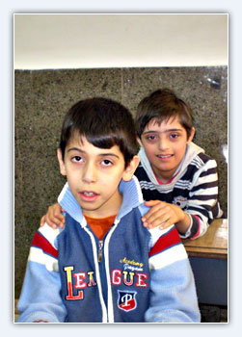
عوامل تاخیر رشدی
عوامل ارثي
عوامل مربوط به دوران بارداري
عوامل مربوط به زايمان
عوامل بعد از تولد کودک
عوامل محيطي، اجتماعي و فرهنگي
عوامل ناشناخته

Slide 4
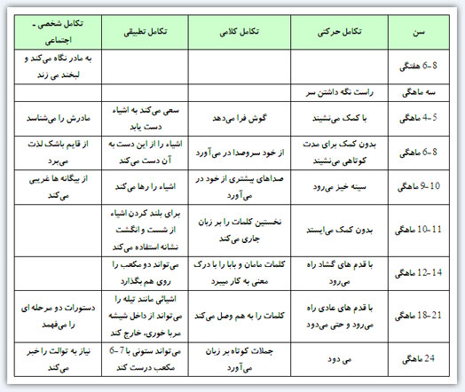
مراحل رشد تولد تا 2 سالگي

Slide 5
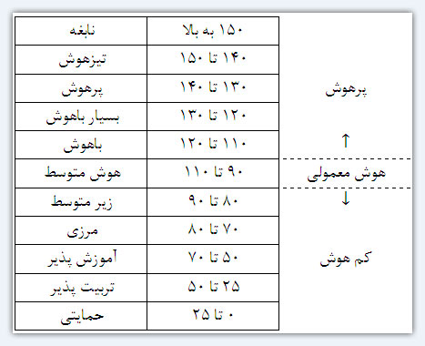

Slide 6
انواع اختلالات رشدی
Fragile X syndrome Down syndrome | سندرم X شکننده
Pervasive developmental disorders | اختلالات رشدی نافذ
Fetal alcohol spectrum disorders | اختلالات اسپکتروم الکلی جنینی
Cerebral palsy | فلج مغزی
Intellectual disability | ناتوانی عقلانی

Slide 7
تشخیص
تردید در رشد طبیعی کودک
آزمایش فیزیکی
آزمون های ژنتیکی
ضریب رشدی

Slide 8
سندرم فراژیل ایکس یا سندرم مارتین بل

Slide 9
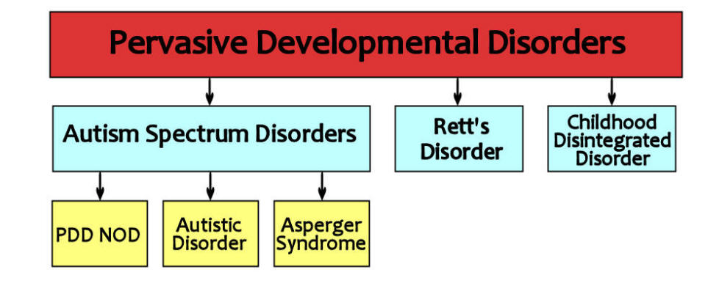

Slide 13
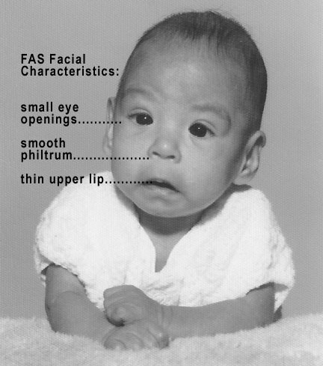
اختلالات اسپکتروم الکلی جنینی
ظاهر غیرطبیعی فرد
، کوتاهی قد،
وزن کم، سر کوچک،
ناموزونی و ناهماهنگی اعضای بدن،
کم هوشی،
مشکلات رفتاری،
و نارسایی‌های شنوایی و بینایی

Slide 14
فلج مغزی
فلج مغزی (سی پی) اختلالی است که بر تونوس عضلانی، حرکت و مهارت‌های حرکتی عضلات (توانایی حرکت کردن به شیوه‌ای هماهنگ و هدفمند) اثر می‌گذارد. فلج مغزی معمولاً پی‌آمد آسیبی مغزی است که پیش از تولد کودک یا در طول آن و یا ظرف 3 تا 5 سال نخست زندگی رخ می‌دهد.

Slide 15
مداخلات: تمرین

Slide 16
مداخلات: آموزش مهارت های ورزشی

Slide 17
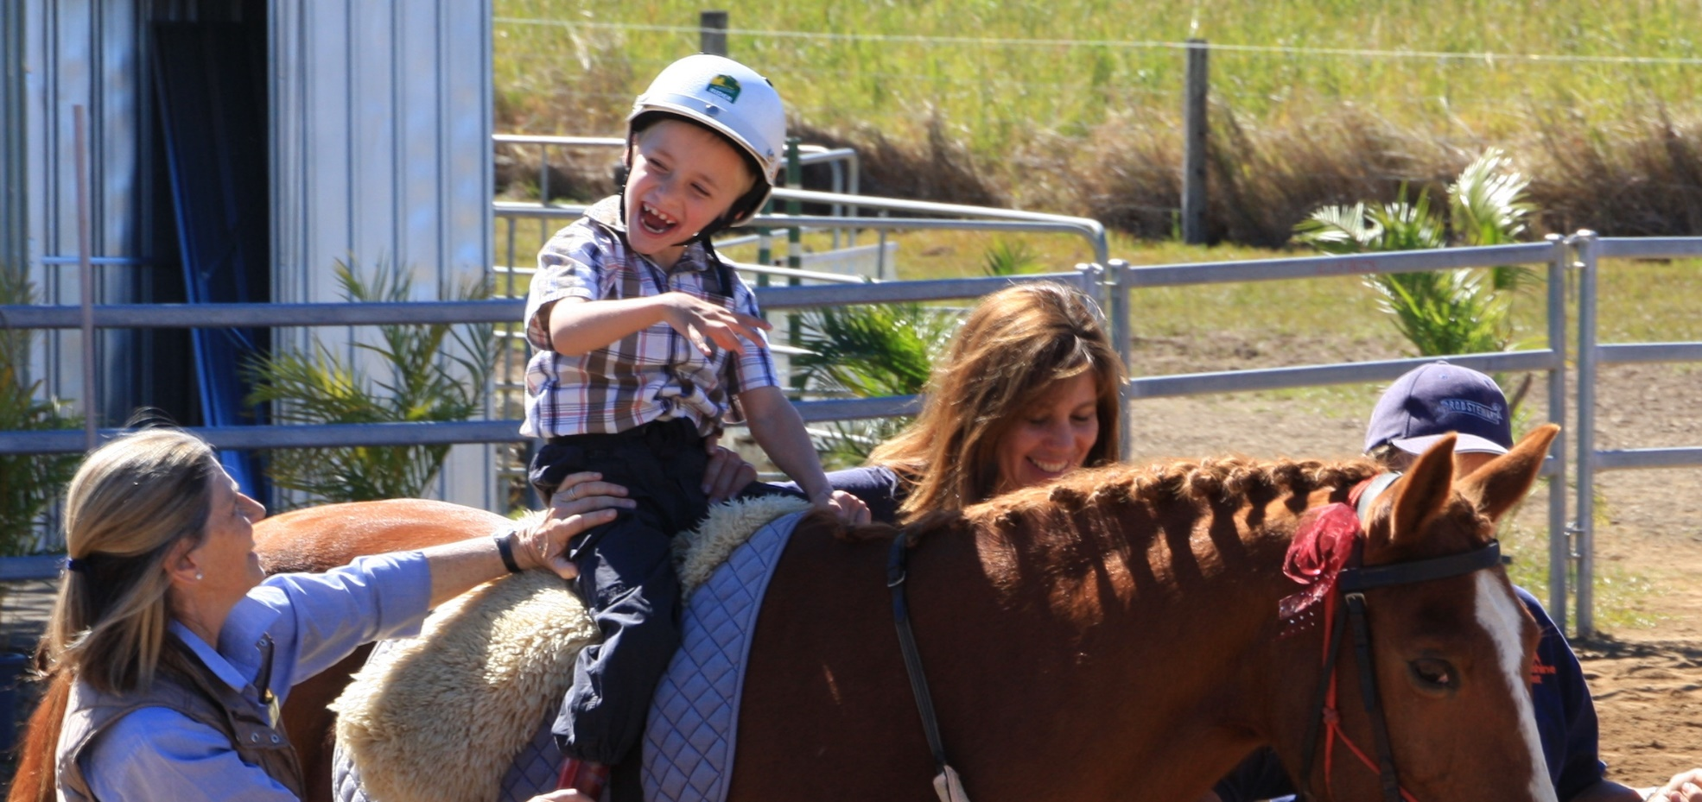
مداخلات: حیوان درمانی

Slide 18
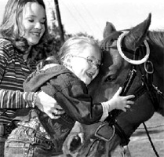

Slide 19
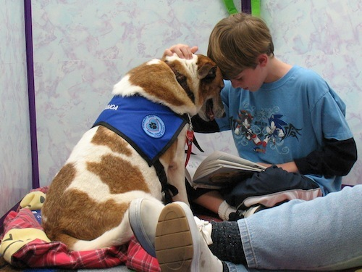
مداخلات: حیوان درمانی

Slide 20
مداخلات: حیوان درمانی

Slide 21
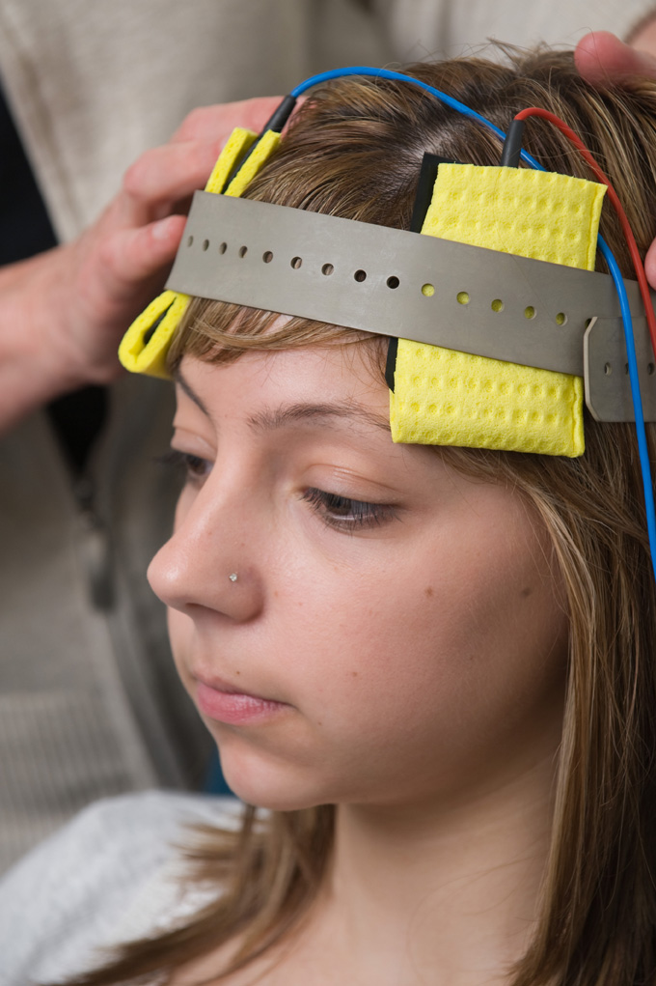
مداخلات:
TDCs

Slide 22
پیروز باشید
ایمیل: armovahedi@yahoo.com
تلگرام شخصی: @armovahedi
کانال موسسه: @tetissport

